Slide 1
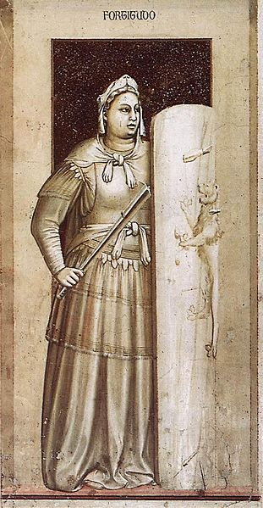
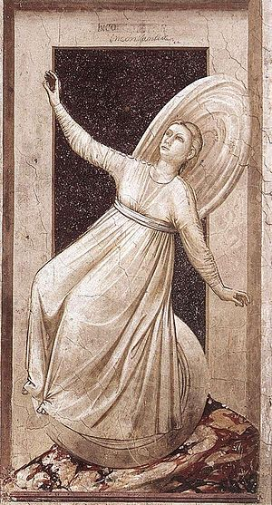
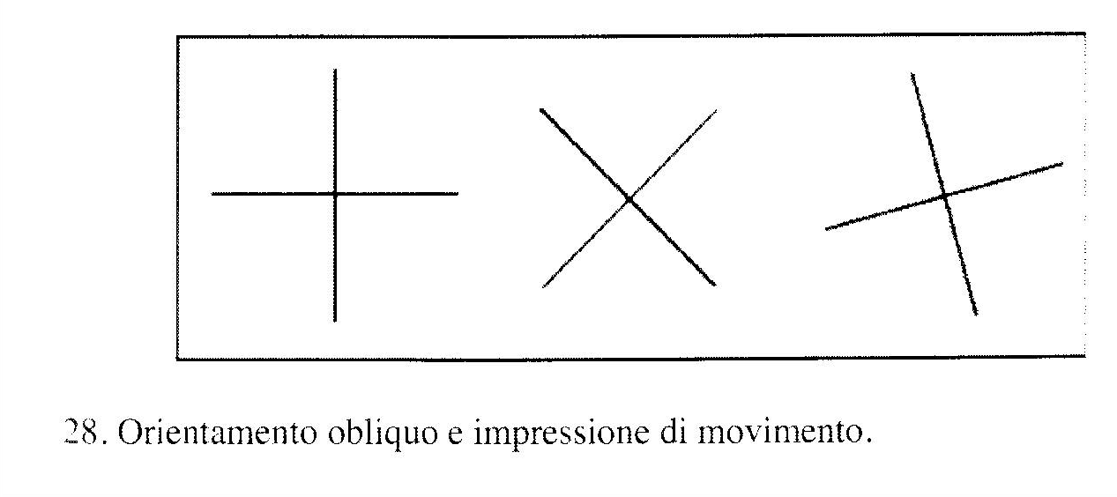

Slide 2
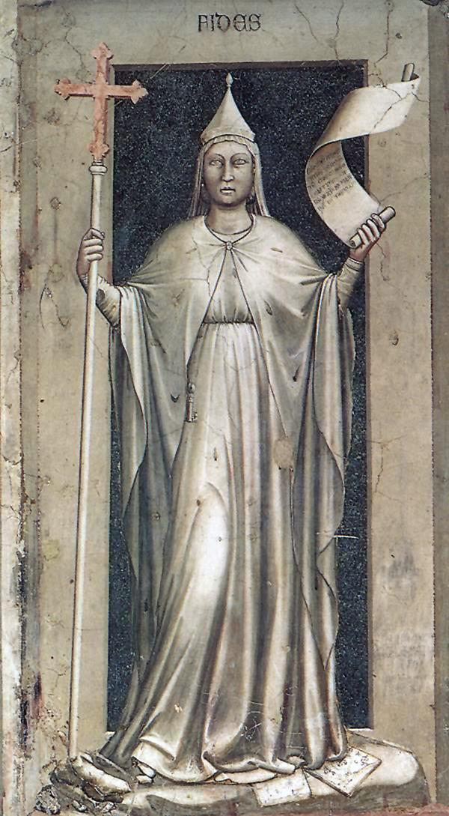
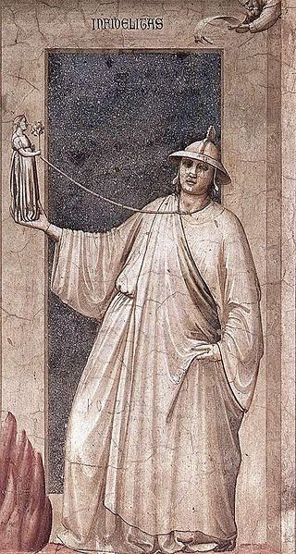

Slide 3
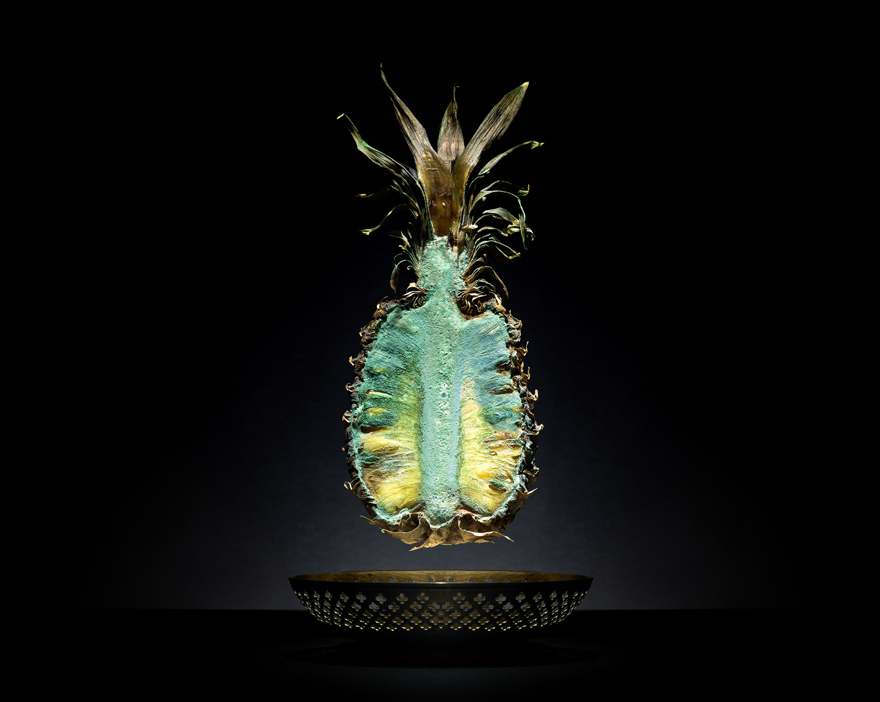
Klaus Pichler, Waste food
«Verde orrore mi prese…»

Slide 4
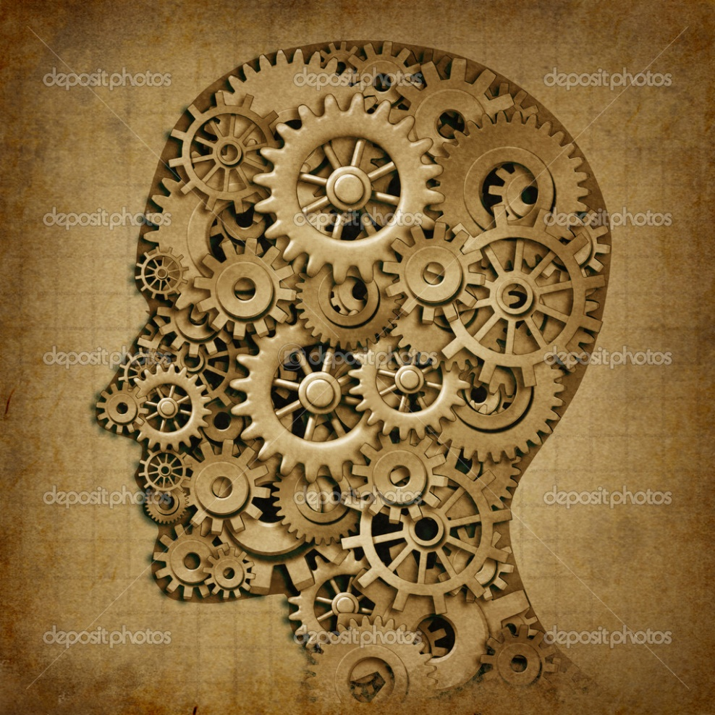
a+(b+c)=(a+b)+c

Slide 5
«La logica su cui si fonda ogni nostro ragionamento è un fatto che dipende da come siamo fatti – dal modo in cui funziona il nostro cervello che, a sua volta, è un organo che si è formato nel gioco selettivo dell’evoluzione».
Ora se questa proposizione dipende da un fatto (da come siamo fatti) allora potrebbe ben accadere una qualche piega della vicenda evolutiva facesse sì che ci sembri vera la sua negazione e allora dovremmo dire che per ragioni evolutive è vero che
«La logica su cui si fonda ogni nostro ragionamento non è un fatto che dipende da come siamo fatti – dal modo in cui funziona il nostro cervello che, a sua volta, è un organo che si è formato nel gioco selettivo dell’evoluzione».

Slide 6
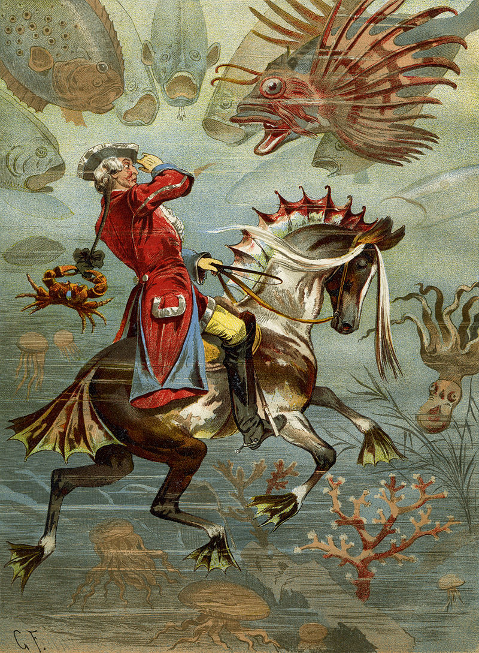

Slide 7
Accordo di do di settima diminuita
(do mi_{ƅ} sol_{ƅ} si_{bb})

